Slide 1

Презентация
в средней группе
По ФЭМП
«Поможем зайке»
Выполнила воспитатель ГККП ясли-сад №50
Симонова Е.Н.
Алматы 2020
Notes:
Презентация
в средней группе
По ФЭМП
Тема: «Поможем зайке»
Выполнила воспитатель ГККП ясли-сад №50
Симонова Е.Н.
Алматы 2020

Slide 2

Задачи
Закрепить знания о геометрической фигуре «круг»
Учить ориентироваться в пространстве
Учить раскладывать предметы справа-налево, слева-направо
Понимать значение «слева», «справа», «посередине»
Развивать самостоятельность
Notes:
Задачи
Закрепить знания о геометрической фигуре «круг»
Учить ориентироваться в расположении частей своего тела
Учить раскладывать предметы справа-налево, слева-направо
Понимать значение «слева», «справа», «посередине»

Slide 3
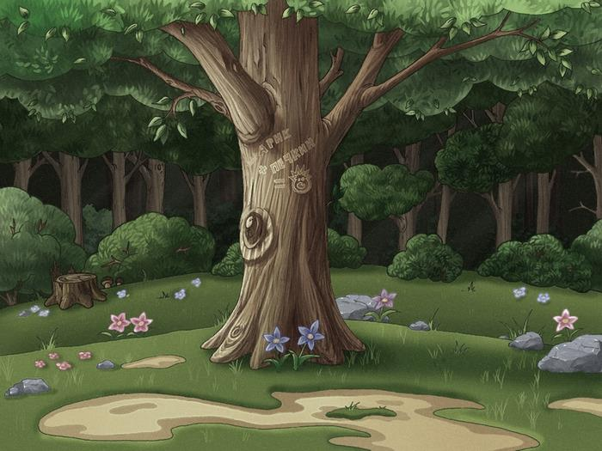

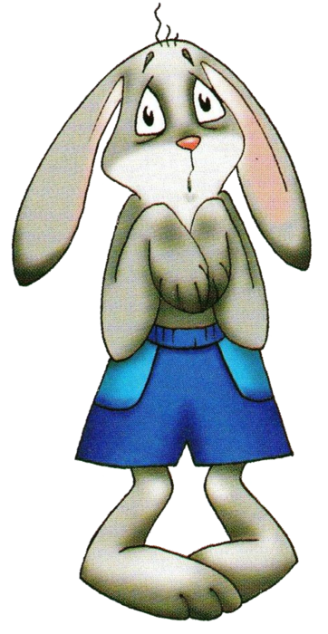

Наш зайка гулял по лесу и искал солнышко. Давайте поможем ему найти солнышко?
Молодец!
Зайка хочет с нами поиграть. Согласны?
Notes:
Нажмите на солнышко, далее на появившийся текст для перехода на след слайд.

Slide 4











Вот и первое задание.
Соберите в корзину овощи и фрукты, похожие на круг
Молодцы! Я приготовил для вас еще задание.
Notes:
После нажатия на круглые фрукты и овощи нажмите на корзину для продолжения, далее нажмите на появившийся текст.

Slide 5
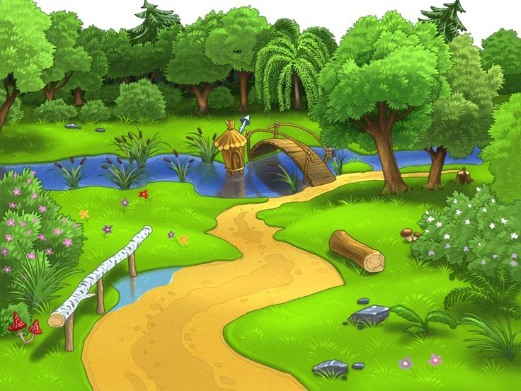


Я живу в домике-тыкве, куда мне нужно пойти, налево через мост или направо?
Спасибо, что помогли мне вернуться домой. Дома у меня есть еще задание для вас.
Notes:
Нажмите на зайца, чтобы узнать его направление. Далее нажмите на появившийся текст.

Slide 6













Помоги мне разобрать книги
Красные книги слева Желтые книги посередине Синие книги справа
Notes:
Нажимайте на книги

Slide 7

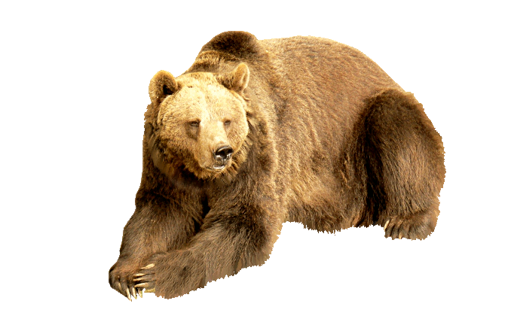

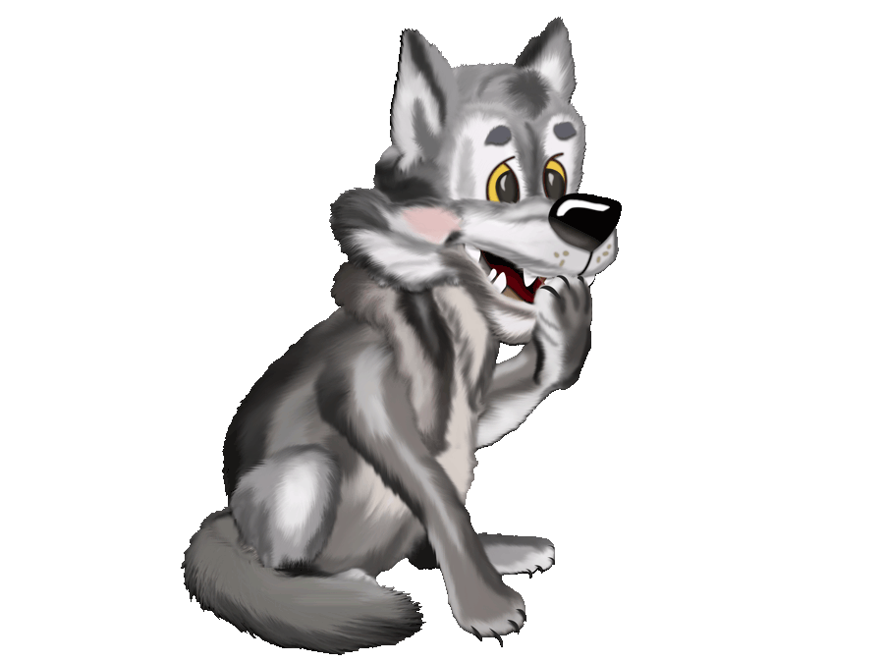

Размести животных слева направо по величине
1 | 2 | 3 | 4
Notes:
Нажимайте на животных

Slide 8

Разместите круги справа налево по величине
Молодец!
Notes:
Нажимайте на круги. Далее на появившийся текст.

Slide 9
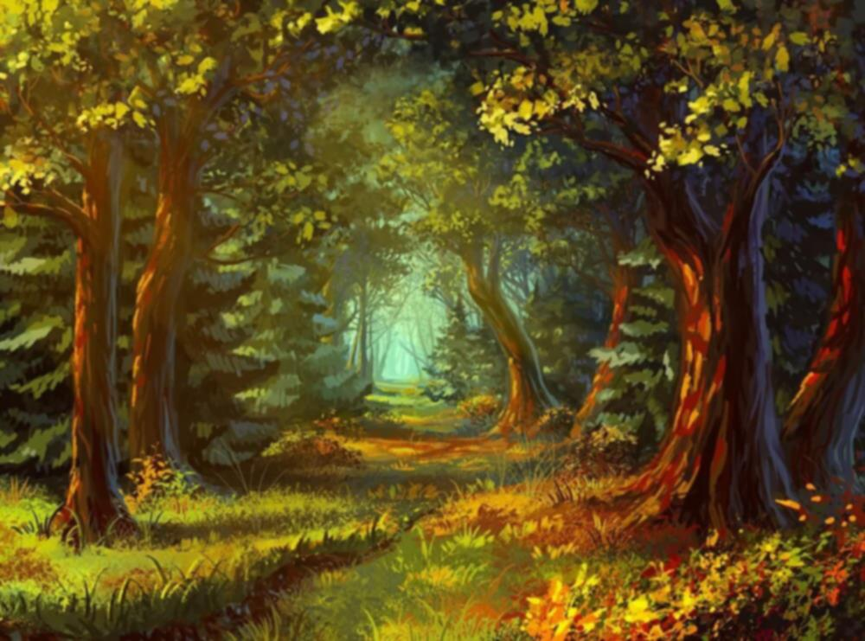


Назови животных, которые справа, слева, посередине

Slide 10
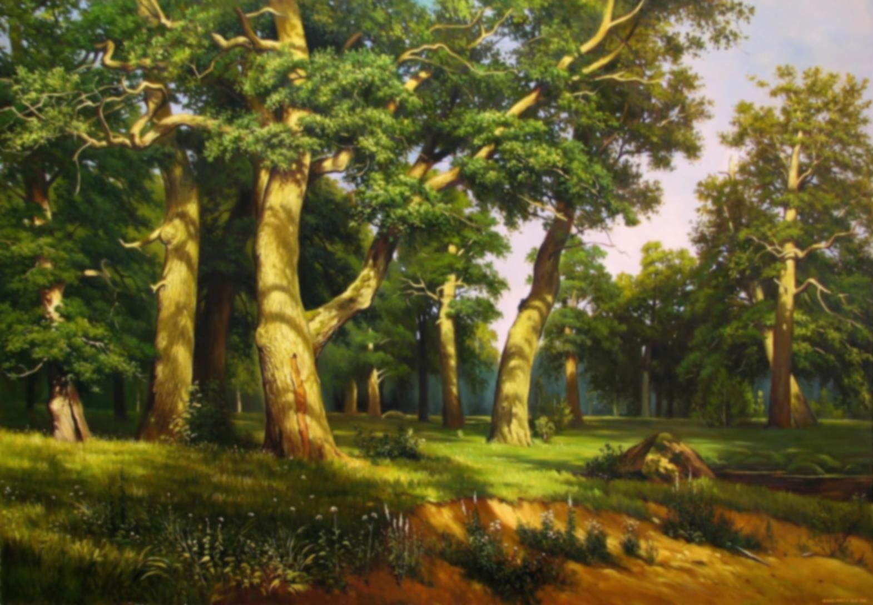
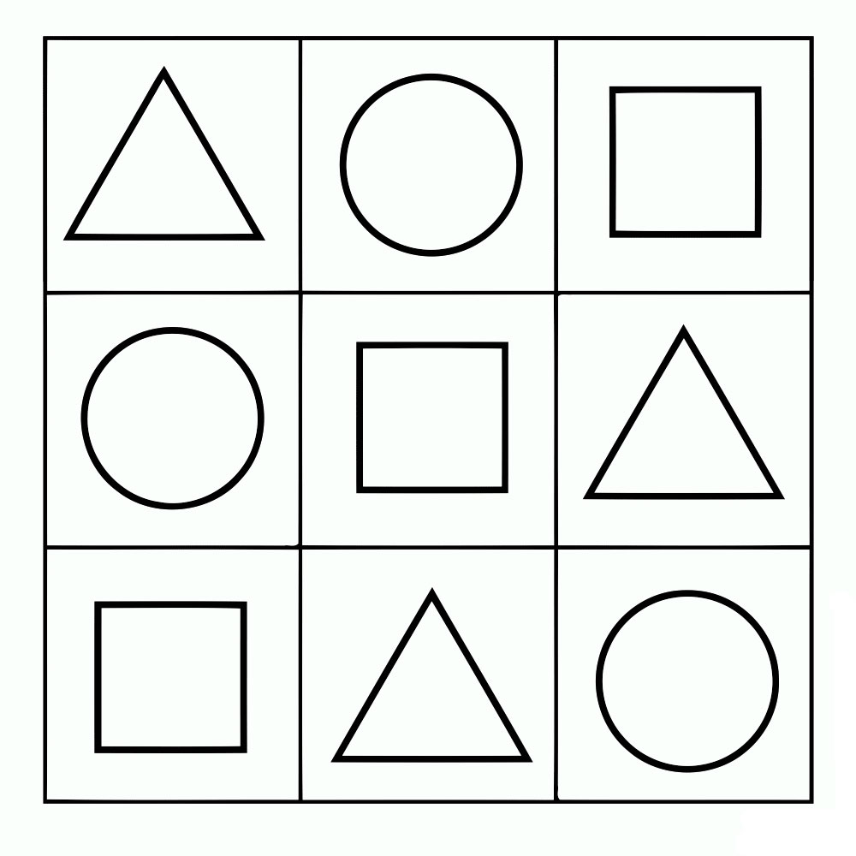
Закрась круги красным цветом
Notes:
Раздаточный материал для каждого воспитанника

Slide 11
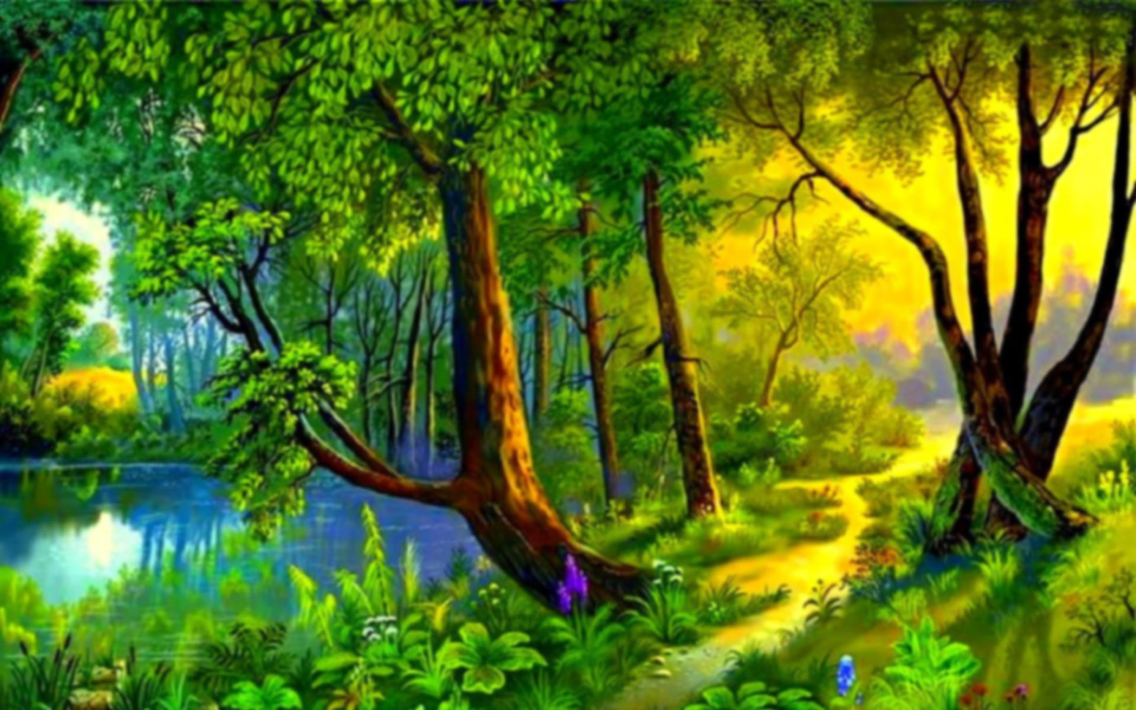

Раскрась. Назови кто (что) где находится.
Notes:
Раздаточный материал для каждого воспитанника
Раскрась. Назови кто (что) где находится. Справа, слева, посередине.

